Slide 1
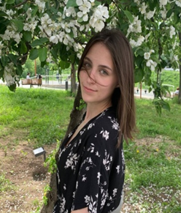
2. Портрет молодого специалиста, обратившегося в НЦЗН
Возраст | от 18 до 22 лет
Пол | женский
Семейный статус | не замужем
Образование | в основном – среднее профессиональное образование, на втором месте – основное общее (9 классов), на третьем месте – высшее образование.
Опыт работы | без опыта работы, у некоторых имеется опыт работы от 1 года до 2-ух лет.
Предпочтительные формы взаимодействия с ЦЗН | личное взаимодействие и онлайн, поскольку являются активными пользователями сети интернет, современных интернет-сервисов и мобильных устройств.
Цель | успешное, быстрое, не требующее затянутого процесса адаптации трудоустройство

